Slide 1


UBND QUẬN LONG BIÊN
TRƯỜNG MN HOA HƯỚNG DƯƠNG
Khám Phá Thế Giới Trái Cây: Cam, Táo, Chuối
Chào mừng các bé đến với buổi học khám phá trái cây! Hôm nay, chúng ta sẽ cùng nhau tìm hiểu về ba loại quả quen thuộc: cam, táo và chuối. Chúng mình cùng bắt đầu nào!

Slide 2
Quả Cam: Nguồn Vitamin C Dồi Dào
Quả cam không chỉ ngon mà còn rất bổ dưỡng.
Đặc Điểm
Lợi Ích
Màu cam tươi sáng
Giúp tăng cường sức đề kháng nhờ vitamin C.
Hình tròn xinh xắn
Bảo vệ cơ thể khỏi bệnh tật.
Vị ngọt chua thanh mát

Slide 3




Quả Táo: Chất Xơ Cho Hệ Tiêu Hóa
Quả táo là một lựa chọn tuyệt vời cho sức khỏe.
Đặc Điểm
Lợi Ích
Có nhiều màu: đỏ, xanh, vàng.
Giàu chất xơ, tốt cho hệ tiêu hóa.
Dinh dưỡng
Cung cấp vitamin và khoáng chất.

Slide 4
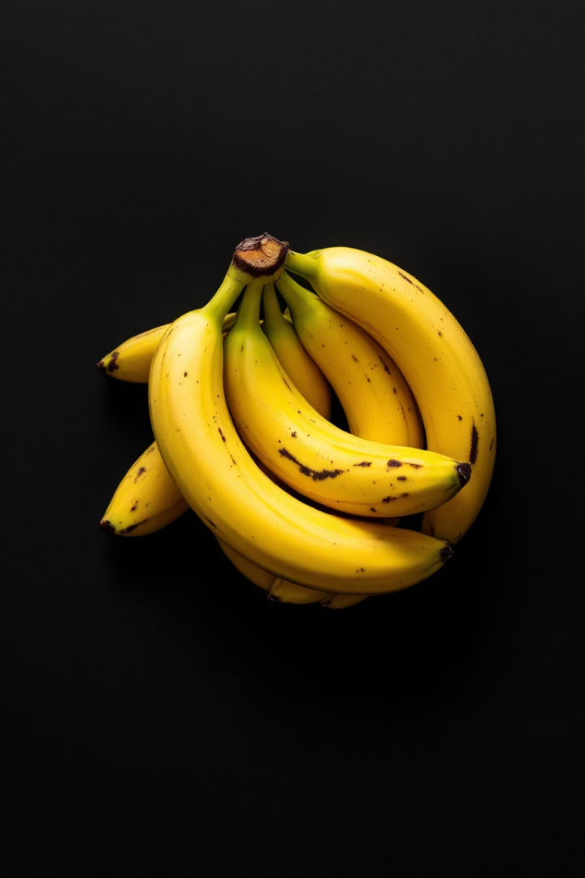
Quả Chuối: Nguồn Năng Lượng Tuyệt Vời
Chuối là người bạn đồng hành của chúng ta mỗi ngày.
Đặc Điểm
Màu vàng óng ả khi chín.
Dáng cong cong ngộ nghĩnh.
Lợi Ích
Cung cấp kali, tốt cho tim mạch.
Mang lại năng lượng dồi dào.

Slide 5
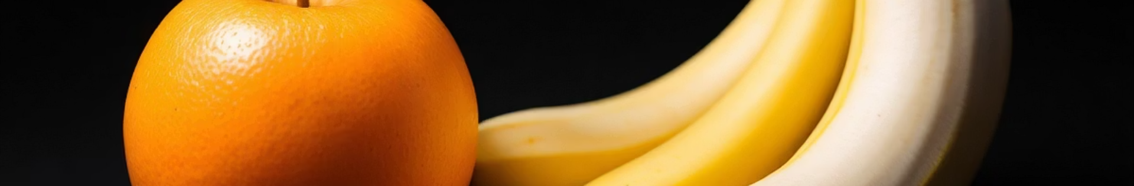



So Sánh Thú Vị: Cam, Táo, Chuối
Hãy cùng xem chúng khác nhau như thế nào nhé!
Kích Thước
Quả nào to nhất, nhỏ nhất?
Màu Sắc
Màu sắc có giống nhau không?
Bề Mặt
Vỏ quả nào trơn, sần sùi?

Slide 6
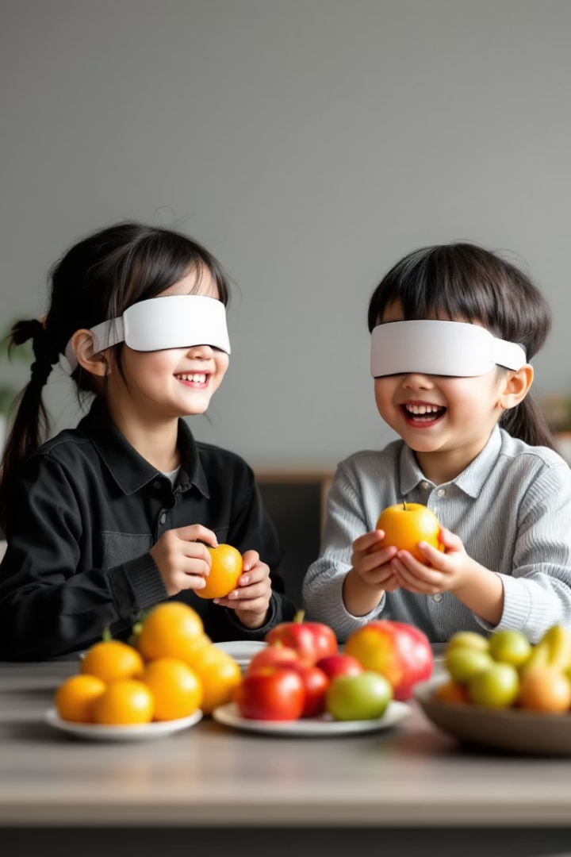



Trò Chơi: Bé Yêu Đoán Quả
Đoán xem quả gì nào!
Bịt Mắt
Nhắm mắt lại nào!
Sờ/Ngửi
Cảm nhận bằng tay hoặc mũi.
Đoán Tên
Tên quả là gì?

Slide 7



Củng Cố Kiến Thức: Ôn Lại Bài Học
Chúng ta đã học được những gì?
1
Chuối
2
Táo
3
Cam
Hãy ăn thật nhiều trái cây để khỏe mạnh nhé!

Slide 8

Kết Thúc: Hẹn Gặp Lại Các Bé
Tạm biệt và hẹn gặp lại các bé ở buổi học sau!
Hát
Cùng hát bài hát trái cây.
Chúc
Chúc các bé luôn khỏe mạnh.
Cảm Ơn
Cảm ơn các bé đã tham gia.

